Slide 1
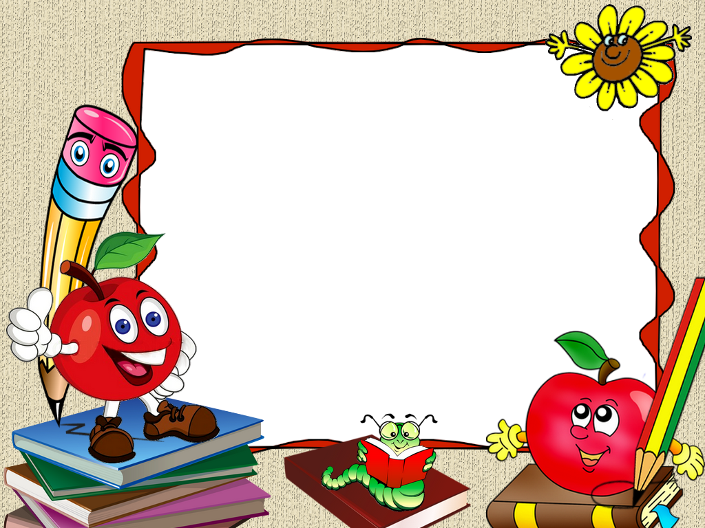
Matematika
2-sinf

Slide 2
Mustaqil ishni tekshirish:
178-bet. 17-misol

Slide 3
17
Hisoblaymiz. (178-bet)
21
40
96
50
13
80
-
+
96
50
+
21
40
-
13
80
+
+
61
46
93
61
46
93

Slide 4
18. Hisoblaymiz. So‘roqlar o‘rniga mos sonlarni qo‘yamiz.
+
9
-
7
?
=
4
12
-
+
+
+
-
2
6
?
1
=
7
x
x
+
8
+
?
+
5
3
=
16
=
=
=
23
27
8

Slide 5
19 Jadvalni to‘ldiramiz.
Ifoda Rost Yolg‘on
+
3 · 9 + 13 = 40
+
25 : 5 · 10 = 40

Slide 6
19 Jadvalni to‘ldiramiz.
Ifoda Rost Yolg‘on
+
(70-20):10=50
+
20+8·10=100

Slide 7
20
Noma’lum qo‘shiluvchi va ayriluvchi-larni topamiz.
23
66
68
54
72
-
99
20
-
64
32
47
+
+
+
+
12
59
43
30
98
18
79
32

Slide 8
21 Akmal bilan Gulnora birgalikda necha sahifa kitob o‘qishgan?
Men ham
46 sahifa kitob
o‘qidim.
Bugun men
28 sahifa kitob
o‘qidim.
28+46=74

Slide 9
Mustaqil ish:
179-bet. 22-misol

Slide 10
22 Ifodaning qiymatini topamiz.
4 x (2 + 8)
(9 + 1) x 7
6 x (6 + 4)
8 x (6 + 3)
8 x 8 + 9
10 x 3 + 5

Slide 11
E’tiboringiz
uchun rahmat!

